Slide 1
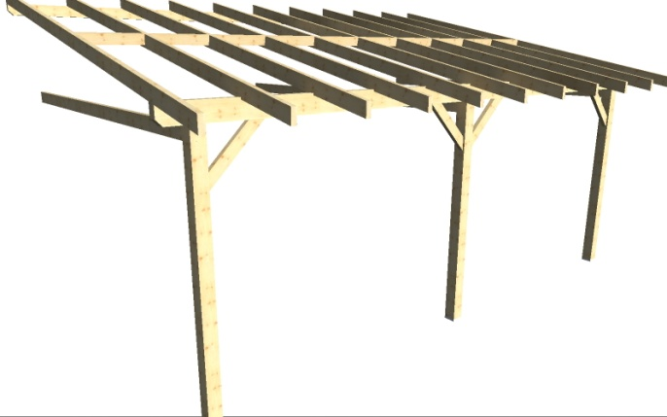
Auvent monopente
( pente 12° ) adossant en section 120 x 120 mm
Réf. AM 4563 STL
3,4 m
6,32 m
4,5 m
DIMENSIONS
Dimensions ext. au sol : 3 900 x 5 860 mm Surface brute au sol : 22,85 m² Hauteur passage 2 200 mm Hauteur totale 3 425 mm Débords de toit : 600 / 0 mm à l’égout (chevron) et 230 mm en pignon (panne) Dimensions couverture toit : 4 500 x 6 320 mm Surface projetée au sol: 28,44 m²
Structure : 3 poteaux en épicéa du nord contrecollé, traité insecticide et fongicide CTBP+ incolore, raboté 4 faces et chanfreiné. Humidité max.: 15 %. Section 120 x 120 mm. 1 panne en bois de charpente (épicéa ou sapin massif), séché, raboté et traité insecticide et fongicide CTBP+ incolore, classe de résistance C24 assemblés avec liens en bois. Section 80 x 160 mm. Bois certifié PEFC. 1 poutre muraillère en bois de charpente (épicéa ou sapin massif), séché, raboté et traité insecticide et fongicide CTBP+ incolore, classe de résistance C24. Section 120 x 45 mm. 3 sablières transversales en bois de charpente (épicéa ou sapin massif), séché, raboté et traité insecticide et fongicide CTBP+ incolore, classe de résistance C24 avec sabots métalliques côté mur. Section 120 x 45 mm. Poteaux livrés avec platine métallique à fixer au sol dur.System de fixation contre le mur non-fourni. Chevrons et entretoises : Bois de charpente en épicéa / sapin massif, séché, raboté et traité insecticide et fongicide CTBP+ incolore, classe de résistance C24 ; section 120 x 45 mm. Entretoises en section 95 x 45 mm. COLIS Dimension du colis (LxPxH) 400 x 120 x 80 cm Poids du colis 580 kg
PLUS PRODUIT
- Produit fabriqué en FRANCE
-Poteaux livrés avec platine métallique à fixer au sol dur.
-Assemblage avec tenon et mortaise et tourillons. Usinages sur centre en commande numérique.
CONSEILS DE MISE EN SERVICE
A installer sur dalle béton
PRODUIT LIVRE
PRODUIT LIVRE MONTE

